Slide 1




Dashboard Móvil Torre de Control
Presentación Personal
👤 Felipe Jacobo - Transformando
Desafíos en Soluciones
💼 Rol Actual:
• Ingeniería en Desarrollo de Software
• Torre de Control - Área de Cobranza Coppel
• Monitoreo de agentes y campañas
• Reporte de incidencias críticas
🎯 Objetivo: Optimizar gestión operativa

Slide 2


Problemática Detectada
5+ Sistemas/ Consulta | 9 min
Desfase de Información | 2-3 horas
Procesos Manuales / Dia | 45 min
📊 Impacto Medido:
⏰ PÉRDIDA DE TIEMPO:
• 9 minutos por consulta consolidando información
• 45 minutos diarios en procesos manuales
• 2-3 horas de antigüedad en los datos
🔍 CONSECUENCIAS:
• Decisiones basadas en información desactualizada
• Alta fricción en el acceso a datos críticos
• Capacidad de reacción limitada
💡 Diagnóstico: "Tenemos los datos, pero no tenemos información accionable en tiempo real"

Slide 3




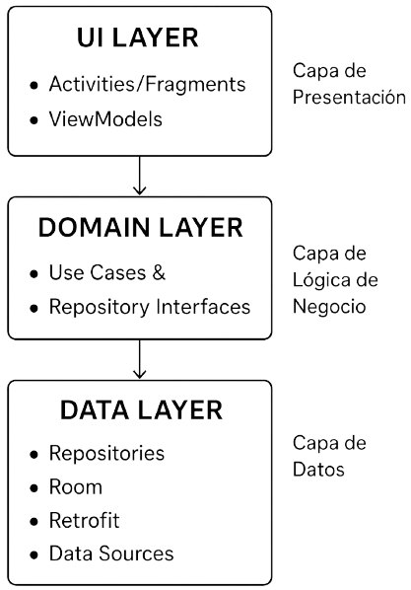
Solución Implementada
TECNOLOGÍAS:
• Kotlin + MVVM + Clean Architecture
• Room Database + Retrofit
• Material Design 3
CARACTERÍSTICAS:
• Centralización de información crítica
• Sistema de roles empresariales
• Diseñado para necesidades Coppel

Slide 4


Demostración - Funcionalidades Clave
📱 FLUJO ESENCIAL DE LA APLICACIÓN
1. 🔐 LOGIN SEGURO
• Validación por número de empleado
• Roles: Admin / Operador
Acceso diferenciado
3. ⚠️ GESTIÓN DE INCIDENCIAS
• CRUD completo de incidencias
• Filtros por prioridad y estado
• Búsqueda avanzada
2. 📊 DASHBOARD PRINCIPAL
KPIs EN TIEMPO REAL:
• 85% Eficiencia cobranza
• 2.3h Tiempo resolución
• 45 Clientes/agente
• 92% Cumplimiento metas
4. 📈 REPORTES AUTOMATIZADOS
• Generación PDF con un clic
• Reportes listos para gerencia
• BENEFICIO: De 9 minutos a 10 segundos

Slide 5
Beneficios Adquiridos
📊 MÉTRICAS CUANTITATIVAS:
• 98% reducción tiempo acceso
• 99% eficiencia en reportes
• 50% velocidad en consultas
🌟 BENEFICIOS CUALITATIVOS:
• Supervisión proactiva vs reactiva
• Decisiones con datos actualizados
• Reducción carga administrativa
• Enfoque en valor estratégico
Tiempos De Acceso | 9 Min ⭢ 10 Seg | 98%
Generación De Reportes | 45 Min ⭢ 30 Seg | 99%
Velocidad De Consultas | 5 Seg ⭢ 2.5 Seg | 50%

Slide 6
Conclusión Integral
🎓 CONOCIMIENTOS APLICADOS
Académico | Practico
Teoría BD | Room SQL
Ing. Software | MVVM
App Móviles | Kotlin Nativo
Diseño UI / UX | Material Design
🎓 FORMACIÓN ACADÉMICA:
• Ingeniería de Software → MVVM
• Bases de Datos → Room + SQL
• Apps Móviles → Kotlin nativo
• Diseño Interfaces → UX/UI
🚀 PRÓXIMOS PASOS:
• Integración APIs corporativas
• Notificaciones push
• Escalabilidad garantizada

Slide 7
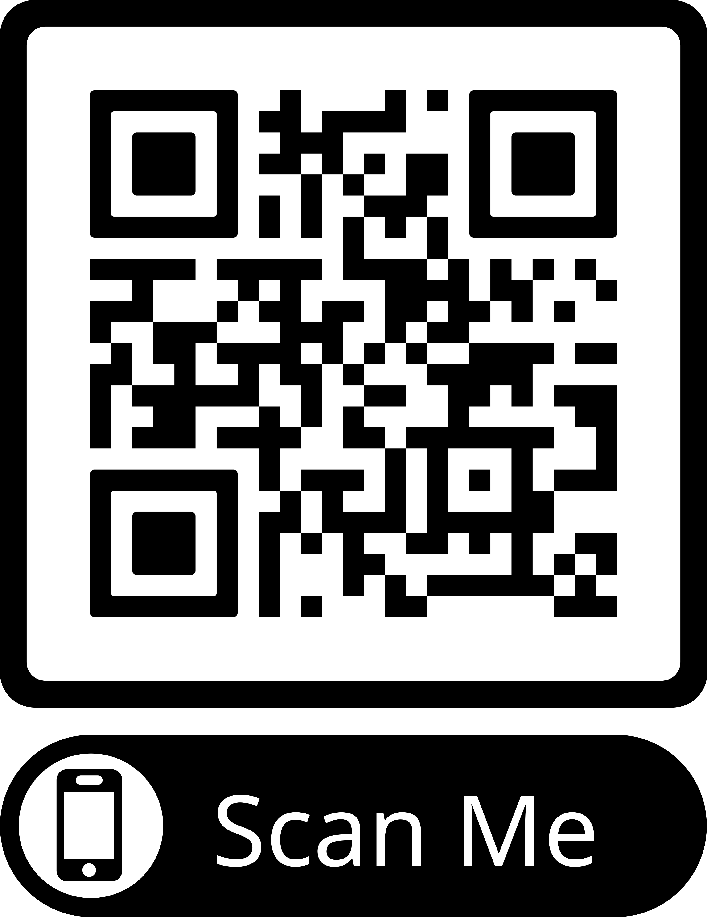
Cierre
✅ Software 100% Operativo
🎯 ESTADO ACTUAL:
• ✅ Listo para instalación
• ✅ Listo para ejecución
• ✅ Listo para marcha blanca
📞 CONTACTO:
Felipe Jacobo
Felipe09578@gmail.com
6674599691
GitHub
"Transformando desafíos complejos
en soluciones tecnológicas efectivas"
[Código QR para descargar APK]

